Slide 1
Bài 6
BIẾN ĐỔI ĐƠN GIẢN BIỂU THỨC CHỨA CĂN THỨC BẬC HAI
I . ĐƯA THỪA SỐ RA NGOÀI DẤU CĂN
II . ĐƯA THỪA SỐ VÀO TRONG DẤU CĂN
Notes:
‹#›
Giáo viên bấm chuột để hiện ra đề bài và nội dung bài học có phần I, II
Bấm 2 lần để ra mục I, II
Trước hết chúng ta tìm hiểu phần I
Giáo viên bấm máy qua slide 5

Slide 2
I .ĐƯA THỪA SỐ RA NGOÀI DẤU CĂN
?1
Với a ≥ 0 , b ≥ 0
Hãy chứng tỏ :
.
.
a
2
b
=
a
b
.
.
.
2
b
2
a
2
a
a
b
Ta có:
=
b
=
a
.
b
.
=
a
b
(Vì a ≥ 0)
.
Vậy:
a
2
b
=
a
b
Notes:
‹#›
Phần I: ĐƯA THỪA SỐ RA NGOAÌ DẤU CĂN
GV hướng dẩn học sinh chứng minh đẳng thức ở bài tập ?1 ( vừa hướng dẫn vừa bấm máy khớp với bài dạy ) HS nhận xét kết quả , GV bấm máy ( Đẳng thức đã được CM )
Sau khi CM xong Gv cho HS nhận xét thừa số a ở 2 vế của đẳng thức như thế nào đối với dấu căn . GV bấm máy chữ a đổi màu
HS trả lời ( GV : Thì đây chính là phép đưa TSRNDC ).
Tại sao thừa số a được đưa ra ngoài dấu căn mà thừa số b không đưa ra được , HS trả lời .GV nhấn mạnh chỉ có những thừa số có dạng 1 bình phương mới được đưa ra ngoài dấu căn
Bây giờ chúng ta sẽ áp dụng đẳng thức để làm 1 số BT
Nhấn chuột để chuyển sang slide 6

Slide 3
VÍ DỤ 1 :
3
2
2
3
.
2
a/
2
3
.
2
=
.
20
2
=
2
5
b/
4
=
2
5
Notes:
‹#›
VÍ DỤ 1
Các VD đã được trình bày trong SGk, bây giờ các em hãy quan sát trên màn hình xem các VD được thực hiện như thế nào ? GV bấm máy
GV bấm máy sang câu b , GV hỏi làm thế nào để có thừa số đưa ra ngoài dấu căn .HS trả lời , GV bấm máy , Gv hỏi tiếp tục và bấm máy đến kết quả .
Người ta áp dụng phép biến đổi này để rút gọn biểu thức , GV bấm máy qua Slide7 có VD2.

Slide 4
VÍ DỤ 2 :
Rút gọn biểu thức
3 + +
20
5
20
5
.
2²
5
3
5
4
5
= + +
2
5
5
5
5
5
3
5
=
+
+
( )
3
=
+ 2
+ 1
5
= 6
5
Notes:
‹#›
GV cho HS nhận xét các hạng tử trong biểu thức, làm thế nào để rút gọn biểu thức ? HS nói cách làm
GV bấm máy cho ra đến kết quả .
GV giới thiệu căn thức đồng dạng
Bây giờ các em hãy làm BT1 cho về nhà ở tiết trước, GV bấm máy qua slide 8

Slide 5
Bài tập áp dụng:
Thực hiện phép tính:
18
+
50
=
9
+
.2
25
.2
=
+
2
3
5
2
=
8
2
Notes:
‹#›
GV bấm máy , hiện ra đề bài và goị 1 HS lên bảng làm và cả lớp làm trong tập , sau đó cho 1 HS nói cách làm , GV bấm máy hướng dẩn ra đến kết quả, Cho 1 HS nhận xét kết quả bài làm trên bảng ( nếu sai cho 1HS lên sửa )
GV yêu cầu HS về nhà làm BT ?2 bài a
Gọi 1 HS lên bảng làm bài b , GV bấm máy qua slide 9 , hiện ra đề bài , GV yêu cầu cả lớp cùng làm

Slide 6
I .ĐƯA THỪA SỐ RA NGOÀI DẤU CĂN
?2b
4
3
+
27
–
45
+
5
=
4
3
+
9.3
–
9.5
+
5
=
4
3
+
3
3
–
3
5
+
5
=
7
3
–
2
5
Notes:
‹#›
Bài ?2a về nhà làm , làm bài ?2b
Đề bài xuất hiện , sau khi HS làm xong . GV yêu cầu HS quan sát trên màn hình, GV cho HS nhận xét căn thức nào có thể biến đổi để đưa thừa số ra ngoài dấu căn. HS nói cách làm
GV bấm máy,
GV cho HS nhận xét căn thức nào đồng dạng , thu gọn các căn thức đồng dạng . GV bấm máy ra kết quả. GV yêu cầu HS nhận xét bài trên bảng .
( nếu sai cho 1HS lên sửa )
Sau đó GV nhận xét qua các BT trên ta rút ra tổng quát , GV bấm máy qua slide 10

Slide 7
MỘT CÁCH TỔNG QUÁT:
Với hai biểu thức A, B mà B≥ 0, ta có:
2
A B
=
A
B
Nếu A ≥ 0 và B≥ 0 thì
2
A B
=
A
B
Nếu A < 0 và B ≥ 0 thì
2
A
B
A B
=
–
Notes:
‹#›
Cho HS đọc tổng quát trong SGK , sau đó GV vưà hỏi HS và bấm máy khớp lời hướng dẫn , cho đến hết bài .
GV : Trong các VD trên đều là các căn số , bây giờ chúng ta quan sát trên màn hình xem đối với CTBH phép biến đổi này được thực hiện như thế naò .GV bấm máy qua slide11

Slide 8
VÍ DỤ 3 :
Đưa ra thừa số ra ngoài dấu căn:
a/
4x²y
Với x ≥ 0 , y ≥ 0
4x²
(2x)²
.y
y
=
= 2x
y
= 2x
y
Với x ≥ 0, y ≥ 0
Notes:
‹#›
VÍ DỤ 3 a
GV đặt câu hỏi , HS trả lời đúng thì GV bấm maý , cho hết bài .
GV bấm máy qua slide 12

Slide 9
VÍ DUÏ 3 :
Đưa ra thừa số ra ngoài dấu căn:
b)
18xy
2
Vôùi x ≥ 0 , y< 0
18xy
2
9
.2x
y
2
=
(3y)
2
=
.2x
=
3y
2x
=
–
3y
2x
(Vôùi x ≥ 0 , y < 0 )
Notes:
‹#›
VÍ DỤ 3b
GV bấm máy xuất hiện đề bài ĐK. GV đặt câu hỏi
Nhận xét trong căn thức thừa số nào có thể đưa ra ngoài dấu căn. GV bấm máy, đặt câu hỏi hướng dẩn và bấm máy cho đến kết quả .
Gv cho HS làm BT?3 bài a về nhà làm
Bấm máy qua slide 13 hiện ra tựa bài b

Slide 10
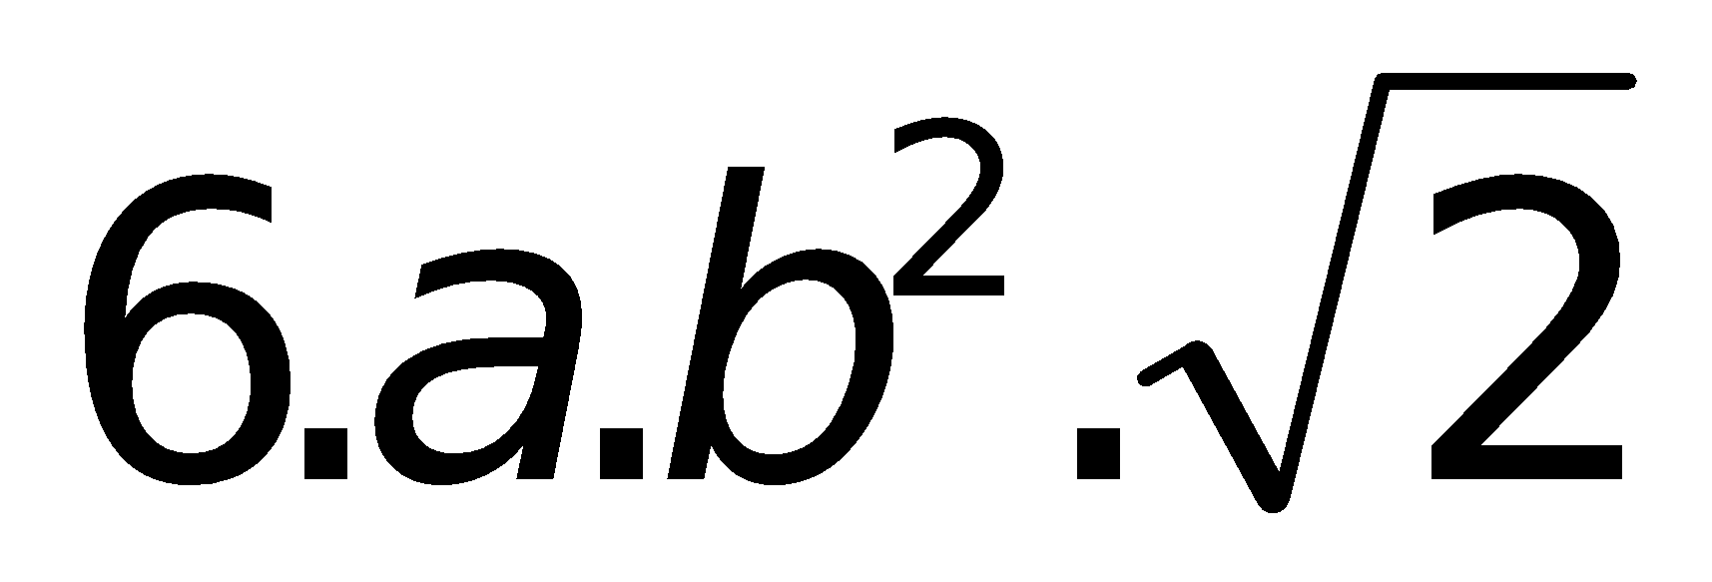
I .ĐƯA THỪA SỐ RA NGOÀI DẤU CĂN
?3
Với a<0
=
6
.
a
.
b
2
.
2
=
–
(với a<0)
Notes:
‹#›
Bài ?3a về nhà làm , GV yêu cầu HS làm ?3b
Bấm máy ra đề bài , lưu ý ĐK của để bài .b
1 HS làm bài trên bảng, cả lớp cùng làm . Sau đó GV yêu cầu HS quan sát trên màn hình GV bấm máy
GV yêu cầu HS kiểm tra bài trên bảng ( nếu có sai sửa sai )
Sau đó GV gút lại,qua các BT trên ta có thể rút gọn các biểu thức nhờ phép biến đổI đưa thừa số ra ngoài dấu căn, bây giờ cô kiểm tra kiến thức các em vừa học .
GV bấm máy qua slide 14

Slide 11
Nếu A ≥ 0 và B ≥ 0 thì:
2
=
A B
A
B
Nếu A ≥ 0 và B ≥ 0 ta có:
A
B
=
2
2
A
A B
B
Notes:
‹#›
GV nêu câu hỏi và bấm máy . HS trả lời , GV bấm máy .
GV đặt câu hỏi tiếp theo và yêu cầu HS trả lời . ( Nhận xét biểu thức A ở 2 vế đẳng thức như thế naò đối với dấu căn ). Đây là phép đưa thừa số vaò trong dấu căn
Sau đó GV yêu cầu HS quan sát trên màn hình xem biểu thức A được đưa vaò trong dấu căn như thế nào mà giá trị biểu thức không thay đổi.GV bấm máy.
GV giới thiệu đây là phép biến đổi ngược với phép đưa thừa số ra ngoài dấu căn.
GV bấm máy để thấy sự di chuyển cuả 2 biểu thức .
Bây giờ chúng ta qua phần II
GV bấm máy qua slide15

Slide 12
II .ĐƯA THỪA SỐ VÀO TRONG DẤU CĂN
Với A ≥ 0 và B ≥ 0 ta có:
2
A
B
=
A B
Notes:
‹#›
Phần II ĐƯA THỪA SỐ VÀO TRONG DẤU CĂN
GV bấm máy để nhắc lại đẳng thức .
Sau đây chúng ta quan sát trên màn hình xem các bài tập ở VD4 được thực hiện như thế naò
GV bấm máy qua slide 16

Slide 13
VÍ DỤ 4 :
=
2
=
a)
3
7
3
7
.
63
b)
–
2
3
=
Học sinh 1:
–
2²
2
3
=
.3
–
12
–
=
Học sinh 2:
( 2)²
–
2
3
=
–
.3
=
12
Notes:
‹#›
VÍ DỤ 4
Bấm máy ra bài a . Thừa số nào nằm ngoài dấu căn , HS trả lời . GV : Các em quan sát trên màn hình để xem thừa số 3 sẽ được đưa vaò dấu căn như thế naò mà giá trị biểu thức không thay đổi , GV bấm máy
Bấm máy bài b , GV: có 2 HS thực hiện , nhưng cô không biết HS naò làm đúng , các em quan sát cách làm cuả 2 HS này và cho cô biết HS nào làm bài đúng , và giải thích tại sao sai ?
GV bấm máy , và nói từng cách làm cuả 2 HS , cho HS nhận xét ,HS chọn đúng thì GV bấm máy hiện ra kết quả đúng
GV cho HS rút ra tổng quát đối với biểu thức âm đưa vào dấu căn như thế naò để giá trị biểu thức không dổi
GV bấm máy qua slide 17

Slide 14
II .ĐƯA THỪA SỐ VÀO TRONG DẤU CĂN
Với A< 0 và B ≥ 0 ta có
A
B
=
–
2
A B
Notes:
‹#›
GV nhấn mạnh đối với A<0 , khi đưa vào dấu căn phải đặt dấu – trước dấu căn .
Bây giờ các em quan sát bài d cuả VD4.( VD4c xem SGK )
GV bấm maý qua slide 18

Slide 15
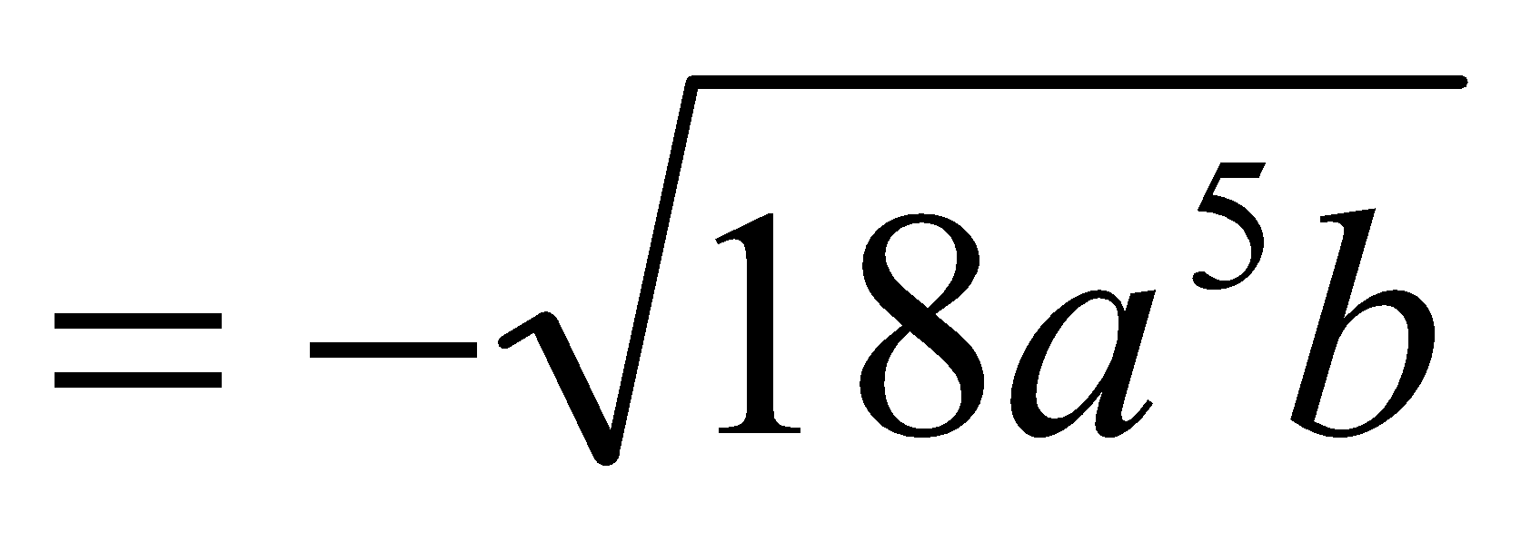
VÍ DỤ 4 :
d)
Với ab ≥ 0
Notes:
‹#›
VÍ DỤ 4d
Thừa số nào đưa vào dấu căn , GV đặt câu hỏi hướng dẩn và bấm máy, HS đứng tại chổ trả lời .
GV bấm máy qua slide 19
GV yêu cầu HS đọc tổng quát trong SGK ,

Slide 16
II .ĐƯA THỪA SỐ VÀO TRONG DẤU CĂN
MỘT CÁCH TỔNG QUÁT :
Với A≥ 0 và B≥ 0 ta có
2
A
B
=
A B
Với A< 0 và B≥ 0 ta có
A
B
=
–
2
A B
Notes:
‹#›
TỔNG QUÁT
GV nhấn mạnh đối với A<0 , khi đưa vào dấu căn phải đặt dấu – trước dấu căn .
Bây giờ các em làm bài ?4d. bài ?4a ; b ; c . Về nhà làm
GV bấm maý qua slide 20

Slide 17
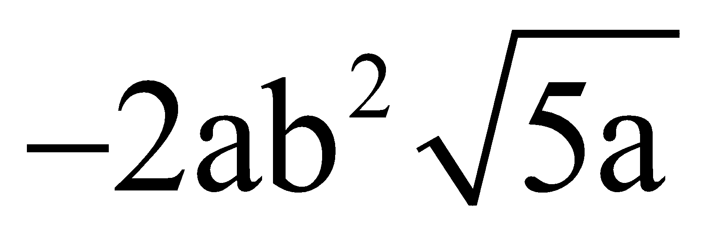
II .ĐƯA THỪA SỐ VÀO TRONG DẤU CĂN
?4d
Với a ≥ 0
Với a ≥ 0
Notes:
‹#›
Bài ?4d ( bài ?4a ; b ; c . Về nhà làm )
HS làm bài trên bảng, cả lớp cùng làm . Sau đó GV yêu cầu HS quan sát trên màn hình GV bấm máy
GV yêu cầu HS kiểm tra bài trên bảng ( nếu có sai sửa sai )
Ví dụ 5 xem SGK trang 26
Bây giờ các em áp dụng kiến thức đã học vào làm BT2 cô cho tiết trước
.GV bấm máy qua slide 21

Slide 18
Bài tập áp dụng: So sánh 2 số sau
<
2
7
29
Giải:
2
7
=
4. 7
=
28
<
28
29
Mà :
2
7
<
29
Nên :
Notes:
‹#›
BT áp dụng : so sánh 2 số
1 HS lên bảng làm , 1 HS nêu cách làm , cả lớp làm trong tập.
GV yêu cầu HS quan sát trên màn hình , GV bấm máy . HS nhận xét bài trên bảng
GV bấm máy qua slide 22

Slide 19
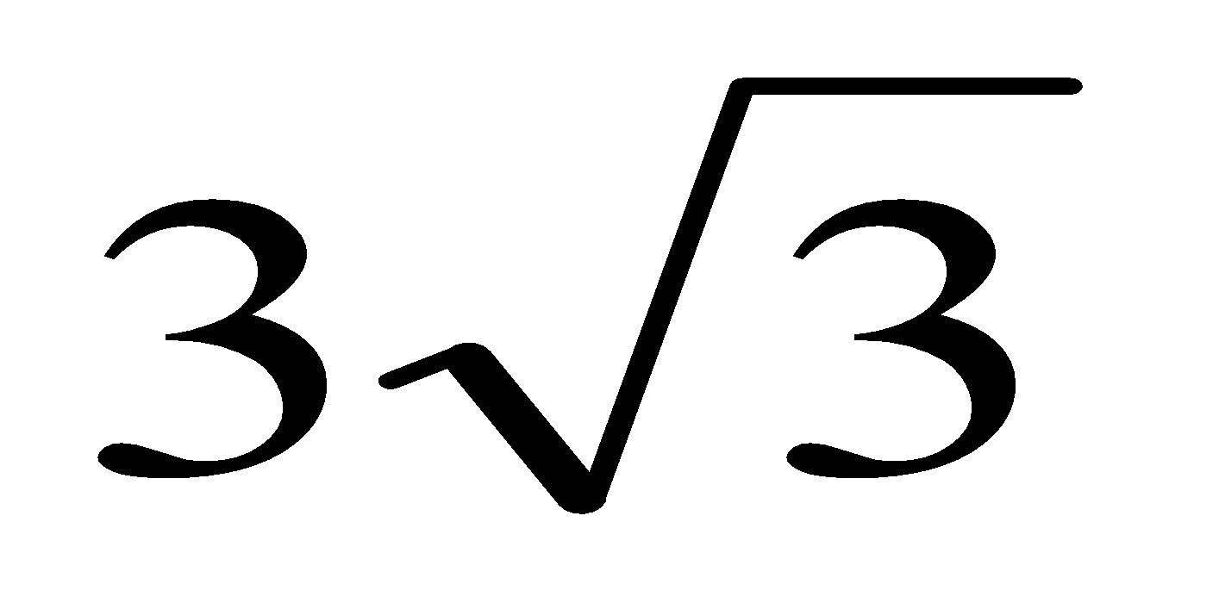
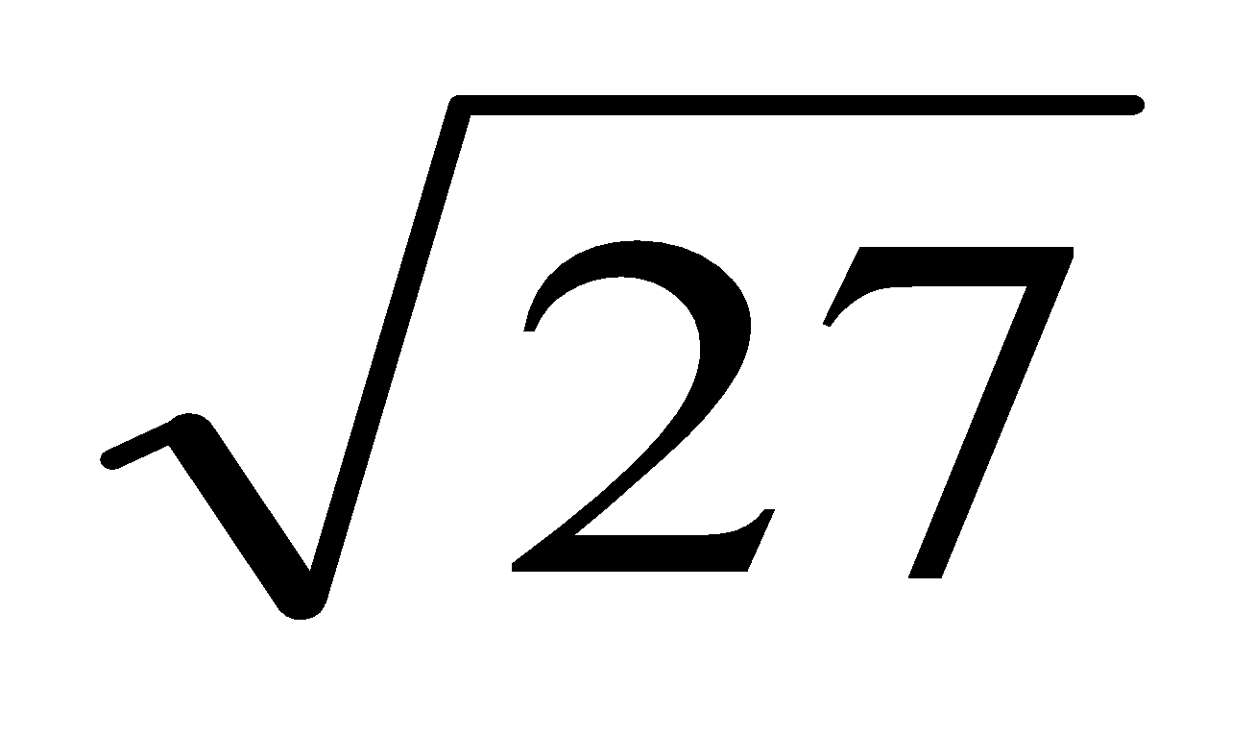
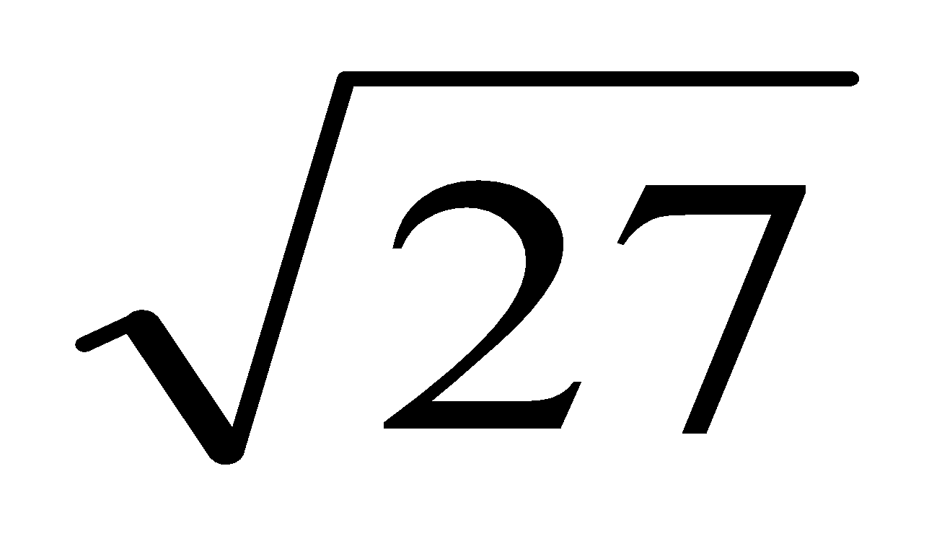
Hãy so sánh :
Kết quả:
=
Notes:
‹#›
Hãy so sánh
GV bấm máy ra đề bài , HS thực hiện theo nhóm trên bảng phụ, có bao nhiêu cách làm . GV nhận 3 nhóm làm trước còn 3 nhóm còn lại nhận xét .
HS nhận xét bài làm cuả từng nhóm , GV kết luận và cho điểm .
GV nhấn mạnh dù làm cách naò đều có kết quả giống nhau. GV bấm máy ra kết quả .
Như vậy qua tiết học này các em đã biết được 2 phép biến đổI đơn giản biểu thức chứa căn thức bậc hai , vậy em hãy cho biết ứng dụng cuả 2 phép biến đổi này .
GV bấm qua slide 23 .

Slide 20
Ứng dụng:
. Rút gọn các biểu thức chứa căn thức bậc hai
. So sánh các số của dạng a
( a , b là số thực , b không âm )
b
Notes:
‹#›
Ứng dụng
HS nêu ứng dụng , Gv chốt lại và bấm máy
GV bấm máy qua Slide 24

Slide 21
SAÉP XEÁP THEO THÖÙ TÖÏ TAÊNG DAÀN
2
2
3
;
6
6
;
29
29
;
4
2
3
5
4
2
5
<
<
<
Notes:
‹#›
SẮP XẾP THEO THỨ TỰ TĂNG DẦN
Đề bài hiện ra, nếu còn thời gian GV yêu cầu HS thực hiện , sau đó GV bấm máy ra kết quả.
Còn nếu hết giờ GV nói lướt qua cách làm và yêu cầu HS về nhà làm. Bấm qua slide 25

Slide 22
BÀI TẬP VỀ NHÀ
Rút gọn biểu thức và nêu cách làm:
1
1/
5
5
2
2/
3
–
1
Notes:
‹#›
BÀI TẬP VỀ NHÀ
Bây giờ cô cho các em 2 BT về nhà các em xem làm thế nào để rút gọn 2 biểu thức này và nêu cách làm .
GV bấm máy để hiện ra 2 BT. Sau đó GV bấm qua slide 26 để hướng dẫn bài về nhà làm .

Slide 23
HƯỚNG DẪN BÀI TẬP VỀ NHÀ:
* Làm các BT ?2a ; ?3a ; ?4a; b ; c .
* Làm các BT 43 ; 44 ; 45 ; 46 ; bài 47
lưu ý đến điều kiện
Đọc và soạn
BIẾN ĐỔI ĐƠN GIẢN BIỂU THỨC CHỨA CĂN THỨC BẬC HAI ( Phần tiếp theo )
Notes:
‹#›
Tiết học hết . GV bấm máy qua slide 27
GV nhận xét tiết học .

